Slide 1
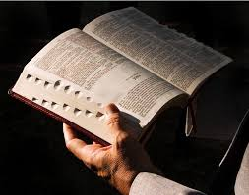

Kitab Suci

Slide 2
Menurutmu, apa itu Kitab Suci?

Slide 3
Kitab Suci adalah
Kesaksian, Ungkapan, pengalaman iman
Ditulis dengan inspirasi Roh Kudus
Tentang Allah Penyelamat, Tuhan Yesus
Ditulis dalam waktu yang berbeda-beda

Slide 4
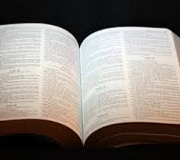
Ada berapa bagian Kitab Suci Katolik?
Katolik
Kitab Suci Perjanjian Lama
Deuterokanonika
Prostestan
Kitab Suci Perjanjian Lama
Kitab Suci Perjanjian Baru
Kitab Suci Perjanjian Baru

Slide 5
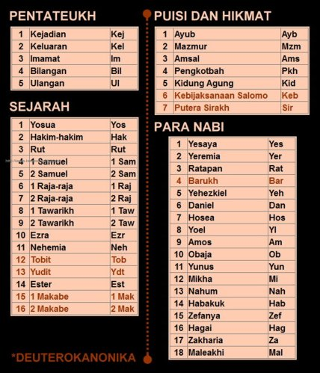
Ada yang menyebutnya 45 (1-2 Makabe dihitung 1)

Slide 6
Perjanjian Lama
Perjanjian
Lama

Slide 7
Tuhan Allah
Bangsa Israel/manusia
Perjanjian Lama
(Sebelum Tuhan Yesus lahir)

Slide 9
Apa itu deuterokanonika?
Orang-orang Yahudi menulis Perjanjian Lama, tetapi mereka tidak secara "resmi" menuliskan daftar atau kanon dari kitab-kitab tersebut sampai akhir abad kedua. Sekelompok orang Yahudi khawatir kalau-kalau pada akhirnya tulisan-tulisan Kristen juga akan dimasukkan orang ke dalam kanon mereka.
Untuk mencegah hal tersebut, setelah melalui debat yang panjang, mereka memutuskan untuk mencantumkan hanya kitab-kitab yang ditulis dalam bahasa Ibrani saja yang termasuk dalam kanon mereka. Dengan demikian mereka dapat mengeluarkan kitab-kitab Kristen yang semuanya ditulis dalam bahasa Yunani.
Namun demikian, ada pula beberapa bagian dari kitab Perjanjian Lama yang hanya tersedia salinannya dalam bahasa Yunani, sedangkan kitab aslinya yang ditulis dalam bahasa Ibrani telah hilang. Dengan demikian kitab-kitab tersebut, yang dulunya juga mereka terima, ikut dikeluarkan dari kanon Yahudi.
Gereja Katolik tidak mengikuti keputusan mereka. Terutama karena beberapa kitab yang ditulis dalam bahasa Yunani mendukung doktrin (doktrin = ajaran) Katolik, misalnya tentang Roh Kudus. Gereja Katolik tidak membuat daftar atau kanon resmi sampai beberapa abad kemudian.

Slide 10
Refleksi dan Pendalaman
Pertanyaan | Jawaban
Apa yang dimaksud dengan Kitab Suci?
Apa yang kamu tau tentang Kitab Suci Perjanjian Lama?
Mengapa jumlah Kitab Suci Katolik leboh banyak dari Protestan?
Apa manfaatnya membaca Kitab Suci Perjanjian Lama?
Ceritera apa yang paling kamu kenal dari Perjanjian Lama?

